Slide 1
Révision de la loi de bioéthique Quelle position de l’Eglise ?
Epinal - Mercredi 13 mai 2018
Sébastien KLAM

Slide 2
1. Les lois dites de bioéthique : de 1994 à 2018
2. Quelle société voulons-nous ? La liberté, l’égalité et la fraternité questionnées
3. Liberté, égalité, fraternité : une lecture chrétienne de la devise républicaine

Slide 3
1. Les lois dites de bioéthique : de 1994 à 2018
2. Quelle société voulons-nous ? La liberté, l’égalité et la fraternité questionnées
3. Liberté, égalité, fraternité : une lecture chrétienne de la devise républicaine

Slide 4
1. Les lois dites de bioéthique : de 1994 à 2018
2. Quelle société voulons-nous ? La liberté, l’égalité et la fraternité questionnées
3. Liberté, égalité, fraternité : une lecture chrétienne de la devise républicaine

Slide 5
1. Les lois dites de bioéthique : de 1994 à 2018
2. Quelle société voulons-nous ? La liberté, l’égalité et la fraternité questionnées
3. Liberté, égalité, fraternité : une lecture chrétienne de la devise républicaine

Slide 6
1. Les lois dites de bioéthique : de 1994 à 2018
Quand les progrès de la médecine et des technosciences engendrent des questions éthiques
L’institutionnalisation de la réflexion : création du CCNE
Les rapports parlementaires
Les lois dites de bioéthique
Les états généraux de la bioéthique de 2009
Les états généraux de la bioéthique de 2018

Slide 7
1. Les lois dites de bioéthique : de 1994 à 2018
Quand les progrès de la médecine et des technosciences engendrent des questions éthiques
L’après-guerre : et l’homme dans tout ça ?
Un nouveau rapport à la mort ?
De l’acharnement thérapeutique à la démarche palliative
Les (r)évolutions en matière de médecine procréatique
L’institutionnalisation de la réflexion : création du CCNE
Les rapports parlementaires
Les lois dites de bioéthique
Les états généraux de la bioéthique de 2009
Les états généraux de la bioéthique de 2018

Slide 8
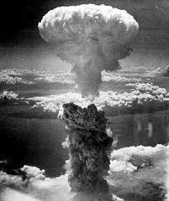
1. Les lois dites de bioéthique : de 1994 à 2018
Quand les progrès de la médecine et des technosciences engendrent des questions éthiques
L’après-guerre : et l’homme dans tout ça ?
Un nouveau rapport à la mort ?
De l’acharnement thérapeutique à la démarche palliative
Les (r)évolutions en matière de médecine procréatique
L’institutionnalisation de la réflexion : création du CCNE
Les rapports parlementaires
Les lois dites de bioéthique
Les états généraux de la bioéthique de 2009
Les états généraux de la bioéthique de 2018

Slide 9
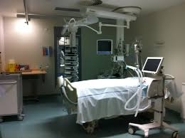
1. Les lois dites de bioéthique : de 1994 à 2018
Quand les progrès de la médecine et des technosciences engendrent des questions éthiques
L’après-guerre : et l’homme dans tout ça ?
Un nouveau rapport à la mort ?
De l’acharnement thérapeutique à la démarche palliative
Les (r)évolutions en matière de médecine procréatique
L’institutionnalisation de la réflexion : création du CCNE
Les rapports parlementaires
Les lois dites de bioéthique
Les états généraux de la bioéthique de 2009
Les états généraux de la bioéthique de 2018

Slide 10
1. Les lois dites de bioéthique : de 1994 à 2018
Quand les progrès de la médecine et des technosciences engendrent des questions éthiques
L’après-guerre : et l’homme dans tout ça ?
Un nouveau rapport à la mort ?
De l’acharnement thérapeutique à la démarche palliative
Les (r)évolutions en matière de médecine procréatique
L’institutionnalisation de la réflexion : création du CCNE
Les rapports parlementaires
Les lois dites de bioéthique
Les états généraux de la bioéthique de 2009
Les états généraux de la bioéthique de 2018

Slide 11
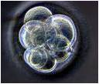
1. Les lois dites de bioéthique : de 1994 à 2018
Quand les progrès de la médecine et des technosciences engendrent des questions éthiques
L’après-guerre : et l’homme dans tout ça ?
Un nouveau rapport à la mort ?
De l’acharnement thérapeutique à la démarche palliative
Les (r)évolutions en matière de médecine procréatique
L’institutionnalisation de la réflexion : création du CCNE
Les rapports parlementaires
Les lois dites de bioéthique
Les états généraux de la bioéthique de 2009
Les états généraux de la bioéthique de 2018

Slide 12
1. Les lois dites de bioéthique : de 1994 à 2018
Quand les progrès de la médecine engendrent des questions éthiques
L’institutionnalisation de la réflexion : création du CCNE
Création du CCNE le 23 février 1983 par décret du Président de la République
Mission : « donner des avis sur les problèmes éthiques et les questions de société soulevées par les progrès de la connaissance dans les domaines de la biologie, de la médecine et de la santé » (art. L 1412-1 CSP)
128 avis publiés au 16 mai 2018
Chargé de l’organisation des états généraux de la bioéthique (art. L 1412-1-1 CSP)
Les rapports parlementaires
Les lois dites de bioéthique
Les états généraux de la bioéthique de 2009
Les états généraux de la bioéthique de 2018

Slide 13
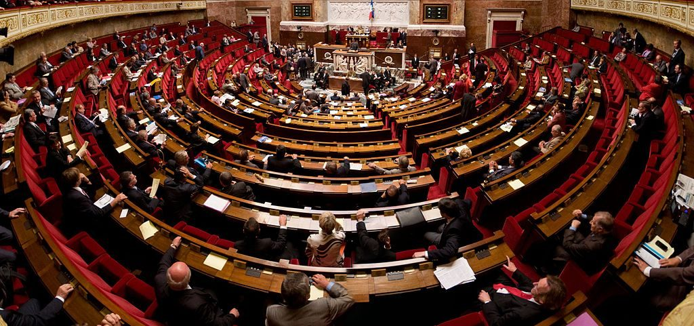
1. Les lois dites de bioéthique : de 1994 à 2018
Quand les progrès de la médecine engendrent des questions éthiques
L’institutionnalisation de la réflexion : création du CCNE
Les rapports parlementaires
Office parlementaire d’évaluation des choix scientifiques et technologiques (OPECST) : 18 députés et 18 sénateurs chargés d’informer le Parlement des conséquences des choix de caractère scientifique et technologique afin, notamment, d’éclairer ses décisions (loi du 8 juillet 1983)
Rapports en vue d’élaborer des projets de loi
Les lois dites de bioéthique
Les états généraux de la bioéthique de 2009
Les états généraux de la bioéthique de 2018

Slide 14
1. Les lois dites de bioéthique : de 1994 à 2018
Quand les progrès de la médecine engendrent des questions éthiques
L’institutionnalisation de la réflexion : création du CCNE
Les rapports parlementaires
Les lois dites de bioéthique
Loi du 20 décembre 1988 relative à la protection des personnes se prêtant à la recherche médicale
Lois du 31 juillet 1994
relative au respect du corps humain
Relative au don et à l’utilisation des éléments et produits du corps humain, à l’assistance médicale à la procréation et au diagnostic prénatal
Loi du 6 août 2004 relative à la bioéthique
Loi du 7 juillet 2011 relative à la bioéthique
Loi du 6 août 2013 relative à la bioéthique en autorisant sous certaines conditions la recherche sur l’embryon et les cellules souches embryonnaires
Les états généraux de la bioéthique de 2009
Les états généraux de la bioéthique de 2018

Slide 15
1. Les lois dites de bioéthique : de 1994 à 2018
Quand les progrès de la médecine engendrent des questions éthiques
L’institutionnalisation de la réflexion : création du CCNE
Les rapports parlementaires
Les lois dites de bioéthique
Les états généraux de la bioéthique de 2009
« Les questions de bioéthique ne doivent pas être confisquées par les spécialistes, elles concernent tout un chacun », l’objectif premier étant que « le débat puisse avoir lieu, débarrassé des fausses craintes et des faux espoirs que suscitent ces questions fondamentales » (Roselyne Bachelot, 26.11.2008)
Trois rencontres nationales (Strasbourg, Rennes, Marseille), Rencontres régionales, contributions citoyennes envoyées aux organisateurs
Thèmes débattus : cellules souches et embryon ; DPN/DPI ; AMP ; greffes et prélèvements ; médecine prédictive et examens des caractéristiques génétiques
Les états généraux de la bioéthique de 2018

Slide 16
1. Les lois dites de bioéthique : de 1994 à 2018
Quand les progrès de la médecine engendrent des questions éthiques
L’institutionnalisation de la réflexion : création du CCNE
Les rapports parlementaires
Les lois dites de bioéthique
Les états généraux de la bioéthique de 2009
Les états généraux de la bioéthique de 2018
Etats généraux organisés par l’article L 1412-1-1 CSP
154 auditions réalisées par le CCNE
Débats en région, sous l’égide des espaces de réflexion éthique régionaux (271 événements)
Mise en ligne d’un site internet (www.etatsgenerauxdelabioethique.fr) du 18 janvier au 30 avril sur lequel il était possible de déposer des contributions autour des 9 thèmes proposés à la réflexion

Slide 17
Les thèmes traités : NB : Possibilités de déposer des contributions qui sont soumises au vote (d’accord, pas d’accord, mitigé), contributions qui font l’objet d’arguments détaillés « pour » ou « contre »
Procréation et société (29106 contribution / 317416 votes)
Prise en charge de la fin de vie (15541 contributions / 214346 votes)
Cellules souches et recherche embryonnaire (7883 contributions / 147156 votes)
Examen génétique et médecine génomique (3527 contributions / 49275 votes)
Dons et transplantations d’organes (2390 contributions / 29270 votes)
Neurosciences (1458 contributions / 16636 votes)
Données de santé (1188 contributions / 16021 votes)
Intelligence artificielle et robotisation (1853 contributions / 31353 votes)
Santé et environnement (2034 contributions / 21559 votes)
Soit : 64980 contributions / 843032 votes → démocratie participative ?
Thèmes sociétaux
Domaines de progrès scientifiques et technologiques

Slide 18
Rapport de synthèse (6 juin 2018)
Procréation et société
Différences profondes sur la question de l’ouverture de l’AMP aux couples de femmes ou aux femmes seules : pour les uns, c’est un principe d’égalité des droits entre couples mariés indépendamment de l’orientation sexuelle (principe d’autonomie) ; pour les autres, les droits de l’enfant priment avec devoir d’avoir un père : la médecine a pour mission le soin et seulement le soin
Rappel de l’importance d’une structure familiale aujourd’hui diverse, réalité du désir d’enfant, conscience et responsabilité parentale
Gratuité du don de gamète, question de l’anonymat du don, refus de marchandisation du corps (refus de la GPA)
Prise en charge de la fin de vie
On meurt mal en France : réalité exprimée par un large consensus… nécessité de développer les soins palliatifs
Pas de consensus sur le suicide assisté ou l’euthanasie parmi les résultats du web, mais une large opposition des professionnels de santé et sociétés savantes à ces pratiques
Nécessité d’une attention aux plus vulnérables, socialement et physiquement dont la volonté et le consentement ne sont pas toujours respectés

Slide 19
Rapport de synthèse (6 juin 2018)
Procréation et société
Différences profondes sur la question de l’ouverture de l’AMP aux couples de femmes ou aux femmes seules : pour les uns, c’est un principe d’égalité des droits entre couples mariés indépendamment de l’orientation sexuelle (principe d’autonomie) ; pour les autres, les droits de l’enfant priment avec devoir d’avoir un père : la médecine a pour mission le soin et seulement le soin
Rappel de l’importance d’une structure familiale aujourd’hui diverse, réalité du désir d’enfant, conscience et responsabilité parentale
Gratuité du don de gamète, question de l’anonymat du don, refus de marchandisation du corps (refus de la GPA)
Prise en charge de la fin de vie
On meurt mal en France : réalité exprimée par un large consensus… nécessité de développer les soins palliatifs
Pas de consensus sur le suicide assisté ou l’euthanasie parmi les résultats du web, mais une large opposition des professionnels de santé et sociétés savantes à ces pratiques
Nécessité d’une attention aux plus vulnérables, socialement et physiquement dont la volonté et le consentement ne sont pas toujours respectés

Slide 20
Rapport de synthèse (6 juin 2018)
Procréation et société
Différences profondes sur la question de l’ouverture de l’AMP aux couples de femmes ou aux femmes seules : pour les uns, c’est un principe d’égalité des droits entre couples mariés indépendamment de l’orientation sexuelle (principe d’autonomie) ; pour les autres, les droits de l’enfant priment avec devoir d’avoir un père : la médecine a pour mission le soin et seulement le soin
Rappel de l’importance d’une structure familiale aujourd’hui diverse, réalité du désir d’enfant, conscience et responsabilité parentale
Gratuité du don de gamète, question de l’anonymat du don, refus de marchandisation du corps (refus de la GPA)
Prise en charge de la fin de vie
On meurt mal en France : réalité exprimée par un large consensus… nécessité de développer les soins palliatifs
Pas de consensus sur le suicide assisté ou l’euthanasie parmi les résultats du web, mais une large opposition des professionnels de santé et sociétés savantes à ces pratiques
Nécessité d’une attention aux plus vulnérables, socialement et physiquement dont la volonté et le consentement ne sont pas toujours respectés

Slide 21
Cellules souches et recherche embryonnaire
Positions divergentes : retour d’une interdiction de la recherche vs poursuite des recherches
Questions des alternatives : cellules iPS
Risque de fragilisation du rapport au début de la vie : embryon vu comme un moyen et non comme une fin
Examen génétique et médecine génomique
Nécessité d’une information sur ce que sont (ou ne sont pas) les examens génétiques
Nécessité d’un accompagnement et d’un encadrement des pratiques (annonce des résultats)
Question du handicap
Dons et transplantations d’organes
Question du consentement (exprimé sur la carte vitale ou DA?), gratuité et anonymat du don
Protéger et valoriser les donneurs vivants ; besoin de poursuivre l’information
Neurosciences
Éviter les dérives dans l’application des techniques issues des neurosciences dans les domaines extra-médicaux
Données de santé
Question du consentements de chacun : protection à la vie privée
L’exploitation des données ne doit pas se substituer à la décision humaine en matière de soin
Intelligence artificielle et robotisation
Risque de déshumanisation de la médecine : l’homme doit garder la main, la décision finale, le contrôle
Nécessité de définir la chaîne des responsabilités : qui sera responsable en cas de défaillance des machines ?
Santé et environnement
Prise en compte des facteurs environnementaux dans la politique de santé
Obligation de transparence des chercheurs (éviter tout intérêt financier… question des lobbies ?)

Slide 22
Cellules souches et recherche embryonnaire
Positions divergentes : retour d’une interdiction de la recherche vs poursuite des recherches
Questions des alternatives : cellules iPS
Risque de fragilisation du rapport au début de la vie : embryon vu comme un moyen et non comme une fin
Examen génétique et médecine génomique
Nécessité d’une information sur ce que sont (ou ne sont pas) les examens génétiques
Nécessité d’un accompagnement et d’un encadrement des pratiques (annonce des résultats)
Question du handicap
Dons et transplantations d’organes
Question du consentement (exprimé sur la carte vitale ou DA?), gratuité et anonymat du don
Protéger et valoriser les donneurs vivants ; besoin de poursuivre l’information
Neurosciences
Éviter les dérives dans l’application des techniques issues des neurosciences dans les domaines extra-médicaux
Données de santé
Question du consentements de chacun : protection à la vie privée
L’exploitation des données ne doit pas se substituer à la décision humaine en matière de soin
Intelligence artificielle et robotisation
Risque de déshumanisation de la médecine : l’homme doit garder la main, la décision finale, le contrôle
Nécessité de définir la chaîne des responsabilités : qui sera responsable en cas de défaillance des machines ?
Santé et environnement
Prise en compte des facteurs environnementaux dans la politique de santé
Obligation de transparence des chercheurs (éviter tout intérêt financier… question des lobbies ?)

Slide 23
Cellules souches et recherche embryonnaire
Positions divergentes : retour d’une interdiction de la recherche vs poursuite des recherches
Questions des alternatives : cellules iPS
Risque de fragilisation du rapport au début de la vie : embryon vu comme un moyen et non comme une fin
Examen génétique et médecine génomique
Nécessité d’une information sur ce que sont (ou ne sont pas) les examens génétiques
Nécessité d’un accompagnement et d’un encadrement des pratiques (annonce des résultats)
Question du handicap
Dons et transplantations d’organes
Question du consentement (exprimé sur la carte vitale ou DA?), gratuité et anonymat du don
Protéger et valoriser les donneurs vivants ; besoin de poursuivre l’information
Neurosciences
Éviter les dérives dans l’application des techniques issues des neurosciences dans les domaines extra-médicaux
Données de santé
Question du consentements de chacun : protection à la vie privée
L’exploitation des données ne doit pas se substituer à la décision humaine en matière de soin
Intelligence artificielle et robotisation
Risque de déshumanisation de la médecine : l’homme doit garder la main, la décision finale, le contrôle
Nécessité de définir la chaîne des responsabilités : qui sera responsable en cas de défaillance des machines ?
Santé et environnement
Prise en compte des facteurs environnementaux dans la politique de santé
Obligation de transparence des chercheurs (éviter tout intérêt financier… question des lobbies ?)

Slide 24
Cellules souches et recherche embryonnaire
Positions divergentes : retour d’une interdiction de la recherche vs poursuite des recherches
Questions des alternatives : cellules iPS
Risque de fragilisation du rapport au début de la vie : embryon vu comme un moyen et non comme une fin
Examen génétique et médecine génomique
Nécessité d’une information sur ce que sont (ou ne sont pas) les examens génétiques
Nécessité d’un accompagnement et d’un encadrement des pratiques (annonce des résultats)
Question du handicap
Dons et transplantations d’organes
Question du consentement (exprimé sur la carte vitale ou DA?), gratuité et anonymat du don
Protéger et valoriser les donneurs vivants ; besoin de poursuivre l’information
Neurosciences
Éviter les dérives dans l’application des techniques issues des neurosciences dans les domaines extra-médicaux
Données de santé
Question du consentements de chacun : protection à la vie privée
L’exploitation des données ne doit pas se substituer à la décision humaine en matière de soin
Intelligence artificielle et robotisation
Risque de déshumanisation de la médecine : l’homme doit garder la main, la décision finale, le contrôle
Nécessité de définir la chaîne des responsabilités : qui sera responsable en cas de défaillance des machines ?
Santé et environnement
Prise en compte des facteurs environnementaux dans la politique de santé
Obligation de transparence des chercheurs (éviter tout intérêt financier… question des lobbies ?)

Slide 25
Cellules souches et recherche embryonnaire
Positions divergentes : retour d’une interdiction de la recherche vs poursuite des recherches
Questions des alternatives : cellules iPS
Risque de fragilisation du rapport au début de la vie : embryon vu comme un moyen et non comme une fin
Examen génétique et médecine génomique
Nécessité d’une information sur ce que sont (ou ne sont pas) les examens génétiques
Nécessité d’un accompagnement et d’un encadrement des pratiques (annonce des résultats)
Question du handicap
Dons et transplantations d’organes
Question du consentement (exprimé sur la carte vitale ou DA?), gratuité et anonymat du don
Protéger et valoriser les donneurs vivants ; besoin de poursuivre l’information
Neurosciences
Éviter les dérives dans l’application des techniques issues des neurosciences dans les domaines extra-médicaux
Données de santé
Question du consentements de chacun : protection à la vie privée
L’exploitation des données ne doit pas se substituer à la décision humaine en matière de soin
Intelligence artificielle et robotisation
Risque de déshumanisation de la médecine : l’homme doit garder la main, la décision finale, le contrôle
Nécessité de définir la chaîne des responsabilités : qui sera responsable en cas de défaillance des machines ?
Santé et environnement
Prise en compte des facteurs environnementaux dans la politique de santé
Obligation de transparence des chercheurs (éviter tout intérêt financier… question des lobbies ?)

Slide 26
Cellules souches et recherche embryonnaire
Positions divergentes : retour d’une interdiction de la recherche vs poursuite des recherches
Questions des alternatives : cellules iPS
Risque de fragilisation du rapport au début de la vie : embryon vu comme un moyen et non comme une fin
Examen génétique et médecine génomique
Nécessité d’une information sur ce que sont (ou ne sont pas) les examens génétiques
Nécessité d’un accompagnement et d’un encadrement des pratiques (annonce des résultats)
Question du handicap
Dons et transplantations d’organes
Question du consentement (exprimé sur la carte vitale ou DA?), gratuité et anonymat du don
Protéger et valoriser les donneurs vivants ; besoin de poursuivre l’information
Neurosciences
Éviter les dérives dans l’application des techniques issues des neurosciences dans les domaines extra-médicaux
Données de santé
Question du consentements de chacun : protection à la vie privée
L’exploitation des données ne doit pas se substituer à la décision humaine en matière de soin
Intelligence artificielle et robotisation
Risque de déshumanisation de la médecine : l’homme doit garder la main, la décision finale, le contrôle
Nécessité de définir la chaîne des responsabilités : qui sera responsable en cas de défaillance des machines ?
Santé et environnement
Prise en compte des facteurs environnementaux dans la politique de santé
Obligation de transparence des chercheurs (éviter tout intérêt financier… question des lobbies ?)

Slide 27
Cellules souches et recherche embryonnaire
Positions divergentes : retour d’une interdiction de la recherche vs poursuite des recherches
Questions des alternatives : cellules iPS
Risque de fragilisation du rapport au début de la vie : embryon vu comme un moyen et non comme une fin
Examen génétique et médecine génomique
Nécessité d’une information sur ce que sont (ou ne sont pas) les examens génétiques
Nécessité d’un accompagnement et d’un encadrement des pratiques (annonce des résultats)
Question du handicap
Dons et transplantations d’organes
Question du consentement (exprimé sur la carte vitale ou DA?), gratuité et anonymat du don
Protéger et valoriser les donneurs vivants ; besoin de poursuivre l’information
Neurosciences
Éviter les dérives dans l’application des techniques issues des neurosciences dans les domaines extra-médicaux
Données de santé
Question du consentements de chacun : protection à la vie privée
L’exploitation des données ne doit pas se substituer à la décision humaine en matière de soin
Intelligence artificielle et robotisation
Risque de déshumanisation de la médecine : l’homme doit garder la main, la décision finale, le contrôle
Nécessité de définir la chaîne des responsabilités : qui sera responsable en cas de défaillance des machines ?
Santé et environnement
Prise en compte des facteurs environnementaux dans la politique de santé
Obligation de transparence des chercheurs (éviter tout intérêt financier… question des lobbies ?)

Slide 28
2. Quelle société voulons-nous ? La liberté, l’égalité et la fraternité questionnées
Liberté
Egalité
Fraternité

Slide 29
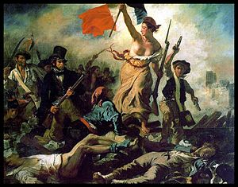
2. Quelle société voulons-nous ? La liberté, l’égalité et la fraternité questionnées
Liberté
Assimilation de la liberté au fait de disposer de son corps comme on veut : mon corps m’appartient
Survalorisation de la notion d’autonomie considérée comme indépendance
Mise en avant, à travers la notion de liberté, d’une éthique
minimaliste (surtout en matière de bioéthique et de sexualité)
Egalité
Fraternité

Slide 30
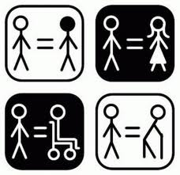
2. Quelle société voulons-nous ? La liberté, l’égalité et la fraternité questionnées
Liberté
Egalité
Parle-t-on d’égalité [qualité de ce qui est égal] ou d’égalitarisme [doctrine égalitaire] ?
Question des droits : chacun doit pouvoir jouir des mêmes
droits (droits à à l’enfant, droit à mourir, etc.)
Définition de la modernité tardive (Philippe Bénéton) : tous sont
égaux parce que chacun fait ce qu’il veut de sa vie
Fraternité

Slide 31
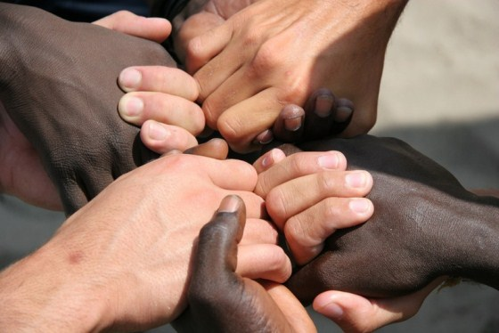
2. Quelle société voulons-nous ? La liberté, l’égalité et la fraternité questionnées
Liberté
Egalité
Fraternité
Qu’est-ce qu’être frères si chacun mène sa vie indépendamment ?
Peut-on évoquer la notion de respect qui ne s’entend que comme
possibilité de vivre la rencontre avec l’autre ?
Quid de la notion de dignité de l’homme

Slide 32
3. Liberté, égalité, fraternité : une lecture chrétienne de la devise républicaine
Liberté
Egalité
Fraternité
Une charité soignante
L’Eglise : un hôpital de campagne

Slide 33
3. Liberté, égalité, fraternité : une lecture chrétienne de la devise républicaine
Liberté
« La vérité vous rendra libres » (Jn 8, 32)
L’Eglise nous montre le chemin qui mène à la vérité d’une vie : fragile et puissante (cf. Gn 2)
Devenir nous-mêmes : être de croissance, sous le regard bienveillant de Dieu
Principe de la theôsis : divinisation de l’homme
Egalité
Fraternité
Une charité soignante
L’Eglise : un hôpital de campagne

Slide 34
3. Liberté, égalité, fraternité : une lecture chrétienne de la devise républicaine
Liberté
Egalité
« Je veux donner au dernier venu autant qu’à toi » (Mt 20, 14)
Homme pécheur appelé au salut : « Même quand l’existence d’une personne a été un désastre, même quand nous la voyons détruite par les vices et les addictions, Dieu est dans sa vie » (Pape François, Gaudete et exultate, n°42)
Égalité perçue non en terme de droit, mais de dignité : tout homme est aimé de Dieu et appelé à la vie
Fraternité
Une charité soignante
L’Eglise : un hôpital de campagne

Slide 35
3. Liberté, égalité, fraternité : une lecture chrétienne de la devise républicaine
Liberté
Egalité
Fraternité
« (…) chaque fois que vous l’avez fait à l’un de ces plus petits de mes frères, c’est à moi que vous l’avez fait » (Mt 25, 40)
Mystère de l’incarnation : un Dieu qui se rend présent, proche de l’homme
Homme appelé à se faire proche de ses frères en qui Dieu se révèle : sens de la communion
Défi pastoral : responsabilité personnelle, sociale, ecclésiale… sens du baptême !
La fraternité refuse la logique de l’exclusion : « Le peuple de Dieu et le corps du Christ sont des personnes collectives, et si les chrétiens l’admettaient, cela devrait les empêcher de penser qu’il n’y a que des individus à agir dans le monde. » (William Cavanaugh)
Une charité soignante
L’Eglise : un hôpital de campagne

Slide 36
3. Liberté, égalité, fraternité : une lecture chrétienne de la devise républicaine
Liberté
Egalité
Fraternité
Une charité soignante
Donner du sens à la vie : orientation, signification, sensation
Démarche spirituelle / religieuse : « En vérité, le Seigneur est en ce lieu ! Et moi, je ne le savais pas » (Gn 28, 16)
Définir un care spirituel ? Comment mieux prendre soin de soi et des autres
La charité soignante : pardon, importance du regard, lieu de relèvement
L’Eglise : un hôpital de campagne

Slide 37
3. Liberté, égalité, fraternité : une lecture chrétienne de la devise républicaine
Liberté
Egalité
Fraternité
Une charité soignante
L’Eglise : un hôpital de campagne
« Je vois avec clarté que la chose dont a le plus besoin l’Eglise aujourd’hui c’est la capacité de soigner les blessures et de réchauffer le cœur des fidèles, la proximité, la convivialité. Je vois l’Eglise comme un hôpital de campagne après une bataille. (…) Nous devons soigner les blessures. Ensuite nous pourrons aborder le reste. Soigner les blessures, soigner les blessures… Il faut commencer par le bas. » (Pape François, entretien avec le P. Spadaro s.j.)
Hôpital… : savoir accueillir les blessés, travailler avec d’autres « spécialités »
… de campagne : mobilité là où ça fait mal, créer des lieux théologiques
Témoigner de la miséricorde et de l’amour de Dieu en pansant les blessures

Slide 38
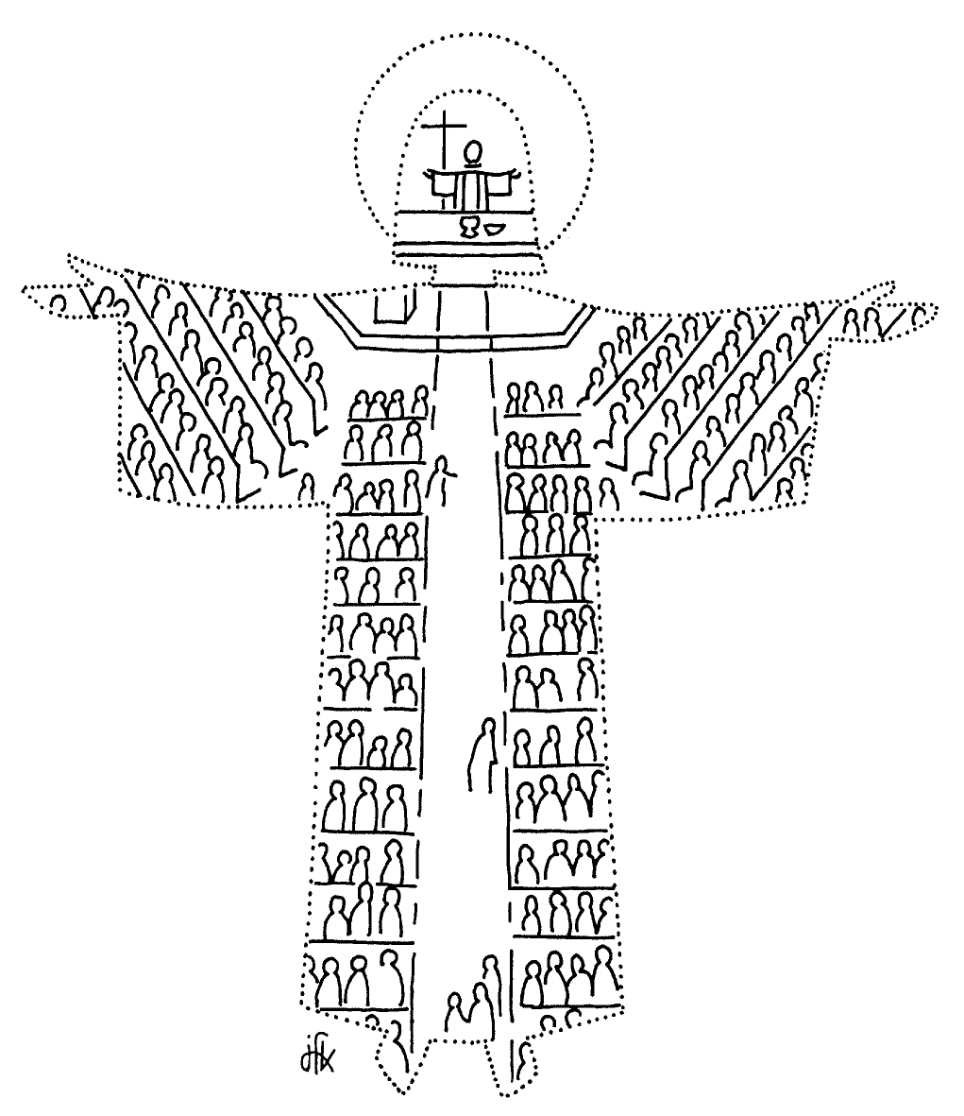
Jamais sans l’autre/Autre au service de la vie !

